Slide 1
Bezpečnostní vzdělávání v ČR

Slide 2
Střední vzdělávání
Vyšší odborné vzdělávání
Vysokoškolské vzdělávání

Slide 3
Střední vzdělávání
Stupeň vzdělání: střední vzdělání s maturitní zkouškou
Obor vzdělání: 68-42-M/01 Bezpečnostně právní činnost
Vzdělávání realizováno dle RVP pro obor vzdělání 68-42-M/01 Bezpečnostně právní činnost

Slide 4
RVP - Rámcový vzdělávací program
Programový dokument vymezující závazný „rámec“ pro konkrétní etapu vzdělávání
konkretizuje obecné cíle vzdělávání,
specifikuje klíčové kompetence důležité pro rozvoj osobnosti žáků,
vymezuje věcné oblasti vzdělávání a jejich obsahy,
charakterizuje očekávané výsledky vzdělávání,
stanovuje rámce a pravidla pro tvorbu realizačních programových dokumentů – školních vzdělávacích programů.

Slide 5
Klíčové obsahové okruhy
Právní vzdělávání
Bezpečnostní příprava
Prevence a odhalování kriminality
Sebeobrana

Slide 6
68-42-M/01 Bezpečnostně právní činnost (BPČ)
Obor vzdělání lze studovat pouze na školách zřizovaných Ministerstvem vnitra nebo školách s oprávněním k výuce podmíněným uzavřením dohody s MV
Nařízení vlády č. 211/2010 Sb., o soustavě oborů vzdělání v základním, středním a vyšším odborném vzdělávání

Slide 7
Rezortní – zřizovatel MV
VPŠ a SPŠ MV v Praze
VPŠ a SPŠ MV v Praze, pobočka Sokolov
VPŠ a SPŠ MV v Holešově
Mimorezortní – zřizovatel kraj x soukromý subjekt
29 škol s oprávněním k výuce oboru
vzdělání 68-42-M/01 Bezpečnostně právní
činnost

Slide 8
Počty žáků v rezortních školách
školní rok 2022/2023
VPŠ a SPŠ MV v Praze
(včetně pobočky Sokolov)
544 žáků
VPŠ a SPŠ MV v Holešově
480 žáků
CELKEM 1 024 žáků

Slide 9
Počty žáků v mimorezortních školách
Cílová oborová kapacita škol s oprávněním k výuce oboru vzdělání 68-42-M/01 Bezpečnostně právní činnost
(Rejstřík škol a školských zařízení)
6 230 žáků

Slide 10
Počty absolventů
školní rok 2022/2023
VPŠ a SPŠ MV v Praze
(včetně pobočky Sokolov) 136 žáků
VPŠ a SPŠ MV v Holešově 120 žáků
ostatní školy s oprávněním
k výuce BPČ cca 1 480 žáků
CELKEM 1 736 žáků

Slide 11
Profil absolventa
Absolvent se uplatní v povoláních, v nichž je pracovní činnost vázána na znalost a správnou aplikaci právních předpisů České republiky ve věcech veřejného pořádku a vnitřní bezpečnosti. Zejména se uplatní v bezpečnostních sborech a dále ve veřejné správě (státní správě a samosprávě), v odborech ochrany velkých podniků, bankovnictví, pojišťovnictví, ve složkách Integrovaného záchranného systému apod.

Slide 12
Vyšší odborné vzdělávání
Stupeň vzdělání: vyšší odborné vzdělání
Obor: 68-42-N/..
Bezpečnostně právní činnost
Vzdělávání realizováno dle akreditovaných vzdělávacích programů

Slide 13
Vzdělávací programy rezortních škol
VPŠ a SPŠ MV v Praze
68-42-N/03 Přípravné trestní řízení
68-42-N/04 Bezpečnostně právní činnost
68-42-N/05 Dopravně bezpečnostní činnost
VPŠ a SPŠ MV v Holešově
68-42-N/04 Bezpečnostně právní činnost

Slide 14
Vzdělávací programy mimorezortních škol
TRIVIS - Střední škola veřejnoprávní a Vyšší odborná škola prevence kriminality a krizového řízení Praha, s.r.o.
68-42-N/01 Prevence kriminality
68-42-N/02 Krizové řízení
TRIVIS - Střední škola veřejnoprávní a Vyšší odborná škola bezpečnosti silniční dopravy Jihlava, s.r.o.
68-42-N/07 Bezpečnost v silniční dopravě
Vyšší odborná škola, Střední průmyslová škola a Střední odborná škola služeb a cestovního ruchu, Varnsdorf
68-42-N/08 Bezpečnostně právní činnosti

Slide 15
Počty studentů v rezortních školách
školní rok 2019/2020
VPŠ a SPŠ MV v Praze
139 studentů
VPŠ a SPŠ MV v Holešově
178 studentů

Slide 16
Terciální vzdělávání
Právní úprava:
Zákon č. 111/1998 Sb., o vysokých školách a o změně a doplnění dalších zákonů
Nařízení vlády č. 274/2016 Sb., o standardech pro akreditace ve vysokém školství
Nařízení vlády č. 275/2016 Sb., o oblastech vzdělávání ve vysokém školství

Slide 17
Stupeň vzdělání: vysokoškolské vzdělání
(nejvyšší článek vzdělávací soustavy)
Typy studijních programů: bakalářský, magisterský a doktorský
VŠ: státní, veřejné, soukromé

Slide 18
Policejní akademie ČR v Praze (PA ČR)
státní vysoká škola univerzitního typu
organizační složka MV ↔ působnost MŠMT vykonává MV
Dvě fakulty: Fakulta bezpečnostně právní a Fakulta bezpečnostního managementu
studijní programy bakalářské, magisterské i doktorské (Ph.D.)
Forma studia: prezenční i kombinovaná

Slide 19
Fakulta bezpečnostně právní
Bakalářské studijní obory:
Bezpečnostně právní studia (B60 )
Kriminalistika a další forenzní disciplíny (B61)
Policejní činnosti (B62)
Navazující magisterské studijní obory:
Policejní management a kriminalistika (N61)
Bezpečnostně strategická studia (N62)

Slide 20
Fakulta bezpečnostního managementu
Bakalářský studijní obor:
Bezpečnostní management ve veřejné správě (B71)
Navazující magisterské studijní obory:
Bezpečnostní management ve veřejné správě (N71)

Slide 21
Univerzita
Bezpečnostní management a kriminalistika (doktorský studijní program)

Slide 22
Profil absolventa PA ČR
Absolventi PA ČR naleznou uplatnění v odpovídajících stupních řídících funkcí a specializovaných profesí v resortu Ministerstva vnitra, Policie ČR, v obecních a městských policiích, ve Vojenské policii, Celní správě ČR, Bezpečnostní informační službě, Vězeňské službě ČR, ale i v soukromých bezpečnostních službách. Civilní absolventi se po ukončení studia mohou ucházet o přijetí do služebního poměru u Policie ČR nebo se uplatní jako řídící pracovníci a specialisté při zajišťování bezpečnosti ve veřejném a soukromém sektoru bezpečnostních služeb, v průmyslu, peněžnictví a v jiných hospodářských oborech. Uplatnění nacházejí také jako pracovníci úřadů státní správy a místní samosprávy.

Slide 23
Společné minimum
Společné minimum pro potřeby vzdělávání odborníků v oblasti bezpečnosti
schváleno usnesením BRS ze dne 3. července 2007 č. 32
stanoveno pouze po bakalářský stupeň vzdělání
již neodpovídá současnému stavu poznání a potřebám

Slide 24
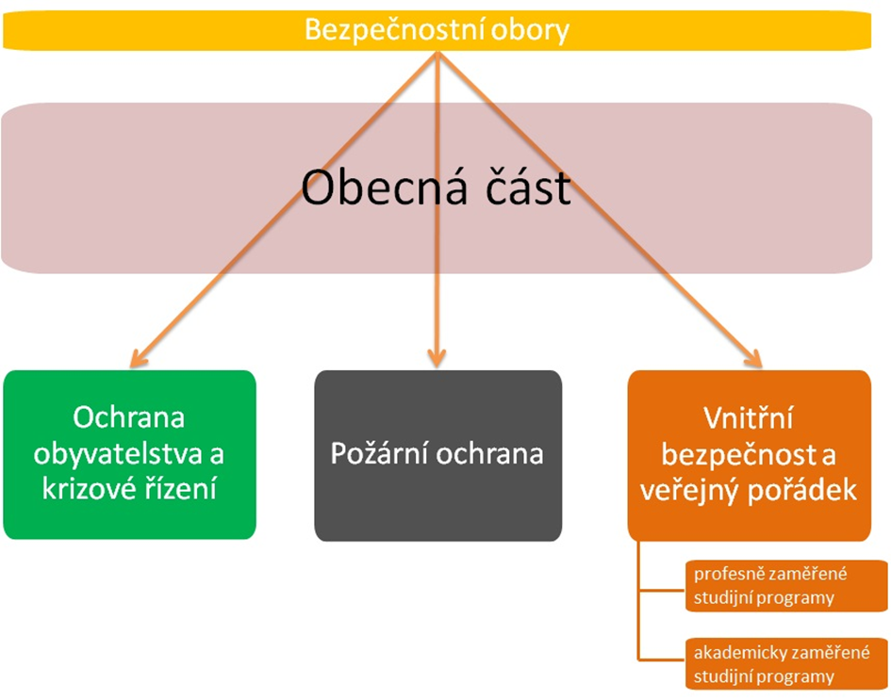
Nové společné minimum studijních programů vysokých škol v oblasti vzdělávání „Bezpečnostní obory“

Slide 25
Materiál bude určen veřejným a soukromým vysokým školám, které připravují akreditaci studijního programu v oblasti bezpečnostní obory a budou vyžadovat stanovisko Ministerstva vnitra. Státní vysoké školy budou zpracovávat studijní programy v uvedené oblasti v souladu s potřebami Ministerstva vnitra a Ministerstva obrany.

Slide 26
MV a jeho role v procesu akreditace studijního programu
akreditaci uděluje Národní akreditační úřad (NAÚ) na základě písemné žádosti VŠ
před podáním žádosti o akreditaci studijního programu zaměřeného na přípravu odborníků v oblasti bezpečnosti České republiky požádá VŠ o souhlasné stanovisko Ministerstvo vnitra
(§ 79 odst. 2 písm. g) zákona o vysokých
školách)

Slide 27
NAÚ před udělením akreditace studijního programu vysoké škole v případě, že je studijní program zaměřen na přípravu odborníků v oblasti bezpečnosti České republiky, požádá Ministerstvo vnitra o kladné stanovisko (§ 78 odst. 6 zákona o vysokých školách).
V případě, kdy studijní program zaměřený na přípravu odborníků v oblasti bezpečnosti České republiky bude uskutečňován na základě institucionální akreditace, vysoká škola požádá Ministerstvo vnitra o povolení k jeho uskutečňování (§ 78 odst. 7 zákona o vysokých školách).

Slide 28
Žadatelé o stanovisko k akreditaci – bezpečnostní obory
Např.:
Univerzita obrany
ČVUT
Vysoká škola regionálního rozvoje a Bankovní institut – AMBIS a.s.
Univerzita Tomáše Bati ve Zlíně
Vysoká škola báňská
Vysoká škola podnikání a práva, a. s.
CEVRO Institut, z. ú.

Slide 29
Děkuji za pozornost

